Slide 1
第3讲
消费行为与弹性
  牛奶消费之谜：案例讨论
预算约束线
无差异曲线
消费选择规律
  钢铁需求特点：案例讨论
经济学原理第3讲消费行为与弹性卢锋

Slide 2
我国牛奶消费之谜讨论！
2013年8月奶业曝光两大新闻，一是发改委对六大奶粉企业发出6.5亿元天价罚单，二是新西兰对我国最大出口奶企发生产品含毒丑闻。两个事件都与十几年前一场媒体讨论有关！
1997年我国人均牛奶消费约6.35公斤，是当时世界平均水平90公斤7%；2000年7.4公斤，约世界平均水平7.5%。白酒消费90年代中期一度多于牛奶：国人“喝酒比喝奶多”成为报纸通栏标题！
问题：国人牛奶消费为何这么低？

Slide 3
国人不需要或不适饮用牛奶？
营养学家认为是最好的补钙食物，疾病预防专家发现我国居民尤其是儿童缺钙症在世界上位于前列，中国钙片消费的国际比较水平估计远远高于牛奶。
开始喝牛奶因为乳糖消化困难（lactose intolerance) 发生胃酸等不适感觉，长期饮用后会逐渐消失。

Slide 4
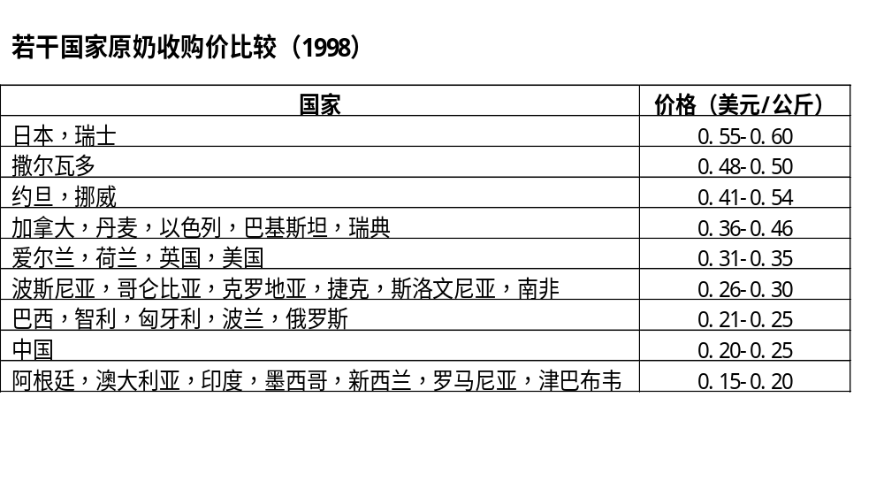
我国牛奶价格高？
30多个国家1998年数据表明，除阿根廷，澳大利亚，新西兰等七个国家外，我国牛奶价格低于绝大部分国家？

Slide 5
国内牛奶供给不足？
80年代初奶业经济主要受供给不足约束，只有特殊消费者才能获得新鲜牛奶供应，奶粉，冰激淋等奶制品也存在数量不足和质量低下供给约束。
20多年奶业生产发展，到90年代后期已基本改变供给约束局面。虽然小城市和乡镇农村供应仍存在问题，小型加工企业存在较多质量问题，但总起来看牛奶市场出现供大于求相对过剩态势，供给不足不再是制约消费的最主要原因。

Slide 6
我国消费者收入太低？
我国平均收入较低，这是解释很多商品较低消费水平的重要解释变量！
  1998年以购买力平价折算（Purchasing Power Parity)中国人均收入为3302美元，世界平均值6200美元，中国是世界平均值53%。如牛奶消费是世界平均值1/2甚至1/4，大体能被收入差别解释。
  然而我国人均消费不到世界平均水平10%，应当还有其它重要原因。

Slide 7
历史传统和消费习惯作用！
几千年农业社会特殊结构条件，塑造了中国人传统饮食消费习惯或“偏好”，可能是形成“喝奶不如喝酒多”现象的关键原因之一：
  生产结构：“主谷式农业”导致动物生产相对薄弱。 《汉代、食货志》：“辟土殖谷曰农”。孟子：“五亩之宅，树之以桑，五十者可以衣帛矣；…百亩之田，勿夺其时，数口之家可以无饥矣”。 “农民=种田人”。

Slide 8
历史传统和消费习惯作用！
消费结构：
  “进餐=吃饭”，食物以谷物、蔬菜等种植业产品绝对支配，肉类乳酪等畜产品不为普通人食用。孟子：“鸡豚狗彘之畜，无失其时，七十者可以食肉矣”。“肉食者”、“鱼肉人民”、“酒池肉林”、“朱门酒肉臭”。
文化心理：“乳臭未干”。
  酒的待遇意境不同：“温酒斩华雄”（关羽），“煮酒论英雄”（曹操）；“斗酒诗百篇”（李白），“把酒问青天”（苏东坡）。

Slide 9
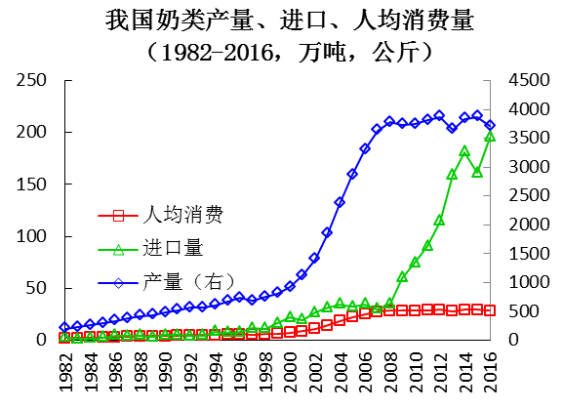
牛奶革命与三聚氰胺事件冲击……

Slide 10
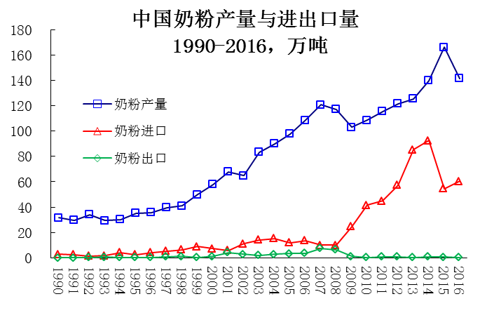
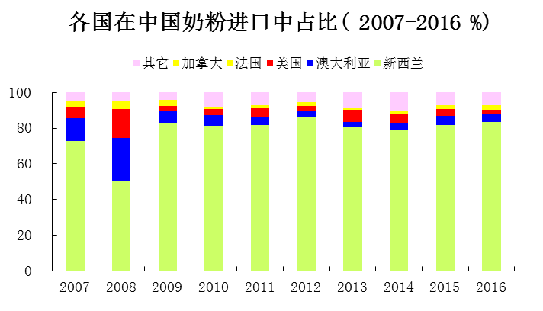
中国奶粉进出口与新西兰出口
2014年中国海关进口奶粉92万吨，是140万吨产量的66%，加上非海关进口可能接近产量。近两年有所回调。奶粉进口绝大部分来自新西兰！

Slide 11
消费行为：分析思路（1）
消费者如何在给定的收入约束下选择不同商品和劳务的购买量？这些选择行为受到什么因素影响？影响的力度或程度如何？——这些消费行为变化规律问题，是管理经济学分析的基本问题，也是所有厂商需要考虑的问题。
具体消费行为——如牛奶消费行为背后受到错综复杂因素影响。经济学方法利用假设构造模型，抽象提炼出支配消费者群体选择行为的一般规则。

Slide 12
消费行为：分析思路（1）
牛奶消费案例显示，具体消费行为受到错综复杂因素影响。
经济学方法利用假设构造模型，抽象提炼出支配消费者群体选择行为的一般规则，理解制约消费行为变化的一般规律。
消费者如何在给定的收入约束下选择不同商品和劳务的购买量？这些选择行为受到什么因素影响？影响的力度或程度如何？
经济学原理第3讲消费行为与弹性卢锋

Slide 13
消费行为：分析思路（2）
理性化（rationality）假设：决策者面临不同行动方案时，会选择使其效用和利益达到最大满足的方案。
没有正误假设；
没有好坏假设；
没有唯一假设；
经济学原理第3讲消费行为与弹性卢锋

Slide 14
消费行为：分析思路（2）
把决定消费行为的众多因素抽象为收入，价格和偏好等常规经济变量，并设计相应分析框架来研究消费行为规则。
——用预算约束线表示收入与价格约束因素；
——用预算约束线变动表示价格和收入变动；
——用无差异曲线表示消费者偏好；
——用最大化方法分析消费行为一般规则；
经济学原理第3讲消费行为与弹性卢锋

Slide 15
预算约束线（budget constraint line）
分析选择行为，首先要确定什么有可能选择。用预算约束线表示消费行为选择时面临的收入约束因素。
巧克力(块)
小张在巧克力和激光唱盘之间的机会组合和限制，B₁和B₂点表明选择一种而放弃另一种。实际选择是E点。三角形区域表示所有可能选择，但三角形内部点（如 D）不如预算约束线上的点吸引力大。三角形外的点（如 F）则在选择范围之外。
B₂
300
小张两种商品世
界的预算约束线
D
E
F
150
100
B₁
0
5
10
15
20
CD(盘)
经济学原理第3讲消费行为与弹性卢锋

Slide 16
替换率、相对价格与约束线斜率
(substitution rate, relative price and slope of the budget constraint line)
小张预算约束线斜率为（-300/20=-15），绝对值为15。
预算约束线斜率经济含义是：如果小张想要多得到一个CD就必须放弃15个巧克力。
斜率绝对值表示CD盘对巧克力的替换率，或CD盘对巧克力的相对价格。（即使没有货币也存在交易价格，货币使得交易更加容易。）
经济学原理第3讲消费行为与弹性卢锋

Slide 17
表示更多商品选择的预算约束
把着重讨论的商品（CD）置于横轴，把“其他所有商品”放在纵轴。根据定义，没有花在CD上收入花费在其他所有商品上。纵轴商品量可以用货币支出量表示，也可以理解为其他商品平均单价。
E点表示买11张CD盘，花费165元；剩下135元用于其他商品。B₁点表示全部收入用于CD，而B₂表示全部收入用于CD盘以外的其他商品。
其他所有商品(元)
300
B₂
200
（11，135）
B
100
B₁
0
5
10
15
20
CD(盘)
经济学原理第3讲消费行为与弹性卢锋

Slide 18
约束线旋转表示价格变动
约束线以B点为原点沿顺时针方向旋转到C₁，表明CD相对价格上升。沿逆时针方向旋转表明相对价格下降。
消费选择基本规律，给定其他条件，价格上升通常伴随消费下降。
CD盘价格上升时，选择点从F移动到F₁，购买量从11个下降到6个。CD盘价格下降时，购买量从11个上升到14个。
其他所有商品（元）
B
300
200
F₂
F₁
F
100
C₁
C
C₂
0
10
20
30
CD（盘）
经济学原理第3讲消费行为与弹性卢锋

Slide 19
预算约束线表示收入变动
相对价格不变而收入变化，表现为预算约束线平行外移或内移。
当收入上升到450元时，预算约束线外移到B₂C₂；收入减少到150元，预算线平移到B₁C₁。
其他所有商品（元）
B₂
B
B₁
C₁
C
C₂
CD（盘）
经济学原理第3讲消费行为与弹性卢锋

Slide 20
无差异曲线（indifference curve）
给消费者带来相同效用满足的不同商品组合。
I₀上的B点是12张CD与130块糖，A点为10张CD与150块糖，依据定义它们带来效用量即满足程度“无差别”。
不同无差异形状反应消费者对不同物品主观评价差异即偏好差别。
糖块（块）
小张的无差异曲线
更大效用
D
C
150
A
130
B
F
0
10
12
CD（盘）
经济学原理第3讲消费行为与弹性卢锋

Slide 21
无差异曲线属性（1）
无差异曲线属性，反应经济学对理性评价的公理性设定。
商品1
1）非饱和性（the more the better)或“多多益善”假设。
包含更多商品的组合能给消费者带来更高效用。
较高无差异曲线代表较高效用。
A代表的商品组合
优于B；B的组合
优于D。较高无差异
曲线代表较大效用。
D
B
A
U₃
U₂
U₁
商品2
经济学原理第3讲消费行为与弹性卢锋

Slide 22
无差异曲线属性（2）
2）完备性（completeness)或“知好歹”假设：
  任何两个可选择的方案之间都可以比较，消费者可以对所有可能的商品篮子进行比较和排序。
  这意味着在商品组合平面图上，对任何一种商品组合，消费者都能给出一条代表特定效用水平的无差异曲线。
经济学原理第3讲消费行为与弹性卢锋

Slide 23
无差异曲线属性（3）
3）传递性(transitivity)或“有准头”假设，又称一致性假设：
  如果消费者在商品篮子A和B中偏好A，在B和C中偏好B，那么在A和C中就更偏好A。
  如果你认为苹果比梨好，又认为梨比桃好，那一定认为苹果比桃好。可传递性是消费者保持评价一致性即理性的必要条件。
传递性假设要求无差异曲线不能相交。
经济学原理第3讲消费行为与弹性卢锋

Slide 24
无差异曲线不能相交
如I₀与I₁相交于A点，则A与B无差异；由于A与C也无差异，可推论B与C无差异。
由于B点组合包含两种商品数量都多于C，消费者对B点评价程度应高于C点，因而不应无差异。
商品2
B
C
I₁
A
I₀
商品1
经济学原理第3讲消费行为与弹性卢锋

Slide 25
不满足可传递性又如何？
你如是不满足这个条件，别人可以通过连续交易使你受损。无论你多么富有，都可以使你变得一无所有。
  假如我有一苹果，你有一梨。你认为苹果比梨好，我用苹果换你梨，你找我一分钱。我再用梨换你桃，你认为梨比桃好，再找我一分钱。
  你认为桃比苹果好，我用桃换你苹果，你再找我一分钱。于是回到起点：我仍有一个苹果，但是赚了三分钱。再转一圈，赚你6分钱。一直转，你会变得一无所有。
可见偏好可传递的理性要求，是社会生存的前提条件。
经济学原理第3讲消费行为与弹性卢锋

Slide 26
边际替代率
(marginal rate of substitution)
商品X对商品Y的边际替代率，度量消费者愿意放弃多少Y来交换另外1个X，并能使该消费者保持总效用水平不变。边际替代率越大，表明只有在用来交换的Y商品数量较多时，消费者才愿意放弃另外一个单位X商品，即消费者对于X商品相对评价较高。反之也然。
边际替代率表示对不同商品相对重要性主观评价。IC斜率绝对值是边际替代率：
MRS_{xy} = -（ΔY/ ΔX）
经济学原理第3讲消费行为与弹性卢锋

Slide 27
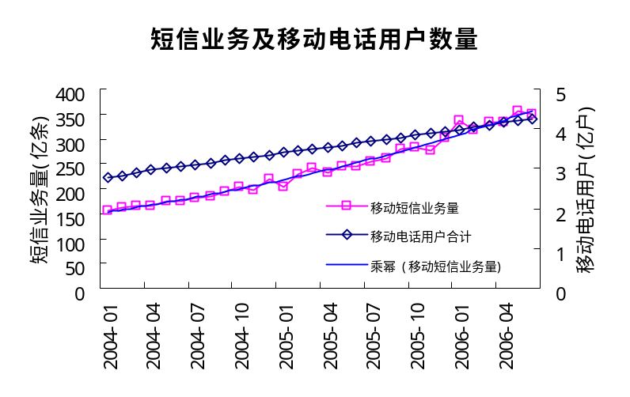
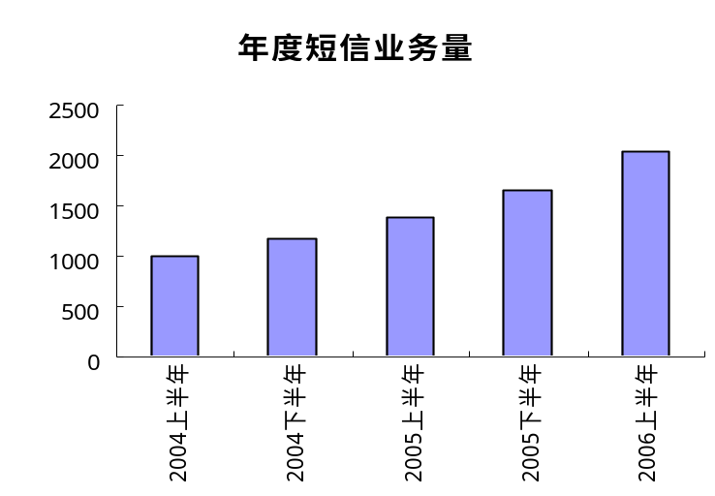
国人对短信消费有特殊偏好？
2000年我国内手机发短信10亿条，2001年189亿条，2002年升为900亿条，2003年估计接近2000亿条，占全球短信预测量3600亿条的一半以上
（“我国短信息发送占全球一半：中国人爱发短消息”《北京青年报》03/8/14，B7）。
后来短信消费继续增长。
经济学原理第3讲消费行为与弹性卢锋

Slide 28
牛奶和短信替代率国际比较
以2003年中国短信占全球一半、中国人口占世界22%计算，中国人均短信消费为世界平均水平227%。
与牛奶消费相对水平截然不同！
牛奶
短信对牛奶高替代率
国人短信对牛奶的IC
0
短信
牛奶
短信对牛奶低替代率
老外短信对牛奶的IC
0
短信
经济学原理第3讲消费行为与弹性卢锋

Slide 29
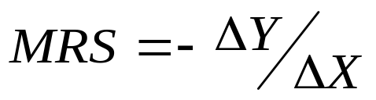
边际替代率递减规律
(the law of diminishing marginal rate of substitution)
沿着无差异曲线由A点移动到B点，X对Y边际替代率为6；进一步移动到D、E和G点时，每增加另外一单位X要放弃的Y数量依此减少到4，2，1。
16
A
消费者满足水平不变前提下，一种商品消费数量增加，为得到额外一个单位该商品需要放弃的另一种商品数量递减。原因在于随着一种商品消费数量增加，额外一个单位商品边际效用递减。
Y
14
MRS = 6
12
-6
10
B
1
8
-4
D
MRS = 2
6
1
-2
E
4
1
-1
G
2
1
1
2
3
4
5
X
经济学原理第3讲消费行为与弹性卢锋

Slide 30
消费选择一般规律（1）
可能达到的最高无差异曲线是刚好接触到预算约束的那一条。两条现的几何切点对应的商品组合是理论上最优选择点。最优选择点上，边际替代率等于相对价格：MRS=P_{商品1}/P_{商品2} 。
A点不是均衡点，因为它位于较低的无差异曲线。
B点虽在较高的无差异曲线上，但是超过了预算约束线，消费者达不到。
商品2
A
B
E
I₁
I₀
I₂
商品1
经济学原理第3讲消费行为与弹性卢锋

Slide 31
价格变动效果
衣服
预算约束线的旋转既表示相对价格的变化，也表示了实际收入的变化，可选择空间变化。
假定:
I = 20元
P_{C} = 2元
P_{F} = 2, 1, 0.50元
10
6
A
5
U₁
D
B
三条无差异曲线
与三条预算约束
线相切。
4
U₃
U₂
4
12
20
食物
经济学原理第3讲消费行为与弹性卢锋
Notes:
4

Slide 32
价格变动效果
食物价格
个人需求线表示
需求与价格具有
反向关系。
A
2.00元
B
理论导出需求线
1.00元
需求线
0.50元
D
食物需求量
4
12
20
经济学原理第3讲消费行为与弹性卢锋
Notes:
4

Slide 33
正常和劣等产品
（Normal & Inferior Good）
肉食
15
收入-消费曲线
（Income
-Consumption
Curve）
收入上升需求增长商品
是正常商品。肉食和大
米在AB收入区间都属
于正常商品。
C
10
U₃
收入上升需求下降
商品是劣等商品。
大米在更高收入区
间属于劣等商品。
收入/消费线在B点
以上后弯。
5
B
U₂
A
U₁
5
10
20
30
大米
经济学原理第3讲消费行为与弹性卢锋

Slide 34
消费者剩余（Consumer Surplus）
消费者购买一定数量商品愿意支付货币量（willingness to pay）与实际支付货币量即价格之间差额被称为消费者剩余。
边际效应递减规律，是产生消费者剩余的基本原因之一。
经济学原理第3讲消费行为与弹性卢锋

Slide 35
消费者剩余
价格
购买6张音乐会票的
消费者剩余是从每
张电影票中得到的
剩余的总和。
20
19
18
17
16
15
消费者剩余
6 + 5 + 4 + 3 + 2 + 1 = 21
14
市场价格
13
0
1
2
3
4
5
6
音乐会票
经济学原理第3讲消费行为与弹性卢锋

Slide 36
消费者剩余
价格
20
如果消费者数量足够多，梯形需求线会变成近似为直线的需求线。
19
18
17
16
消费者剩余
15
14
市场价格
13
实际支出
需求线
0
1
2
3
4
5
6
音乐会票（千张）
经济学原理第3讲消费行为与弹性卢锋

Slide 37
世界钢铁三次产业转移
18-19世纪英国等西欧国工业革命开创近代钢铁业，凭借先发优势主导全球。
一、19-20世纪之交美国崛起与钢铁产业转移：
  美国南北战争后钢铁业崛起，19世纪末超越西欧完成钢铁产业第一次转移，此后大半世纪雄踞全球。
二、战后60-70年代日苏发展与产业转移
  上世纪60-70年代日本追赶与前苏扩张，全球钢铁产业重心再次转移，美国钢铁成依赖保护“问题行业”。
三、21世纪中国追赶崛起与新一轮产业转移

Slide 38
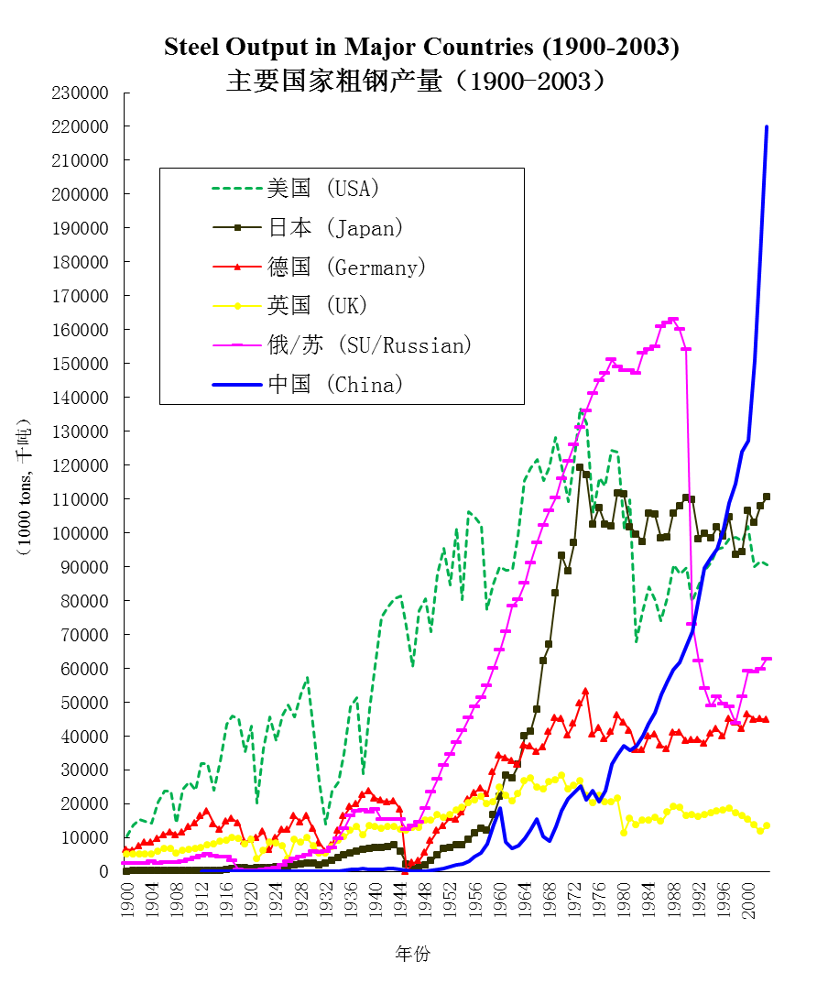
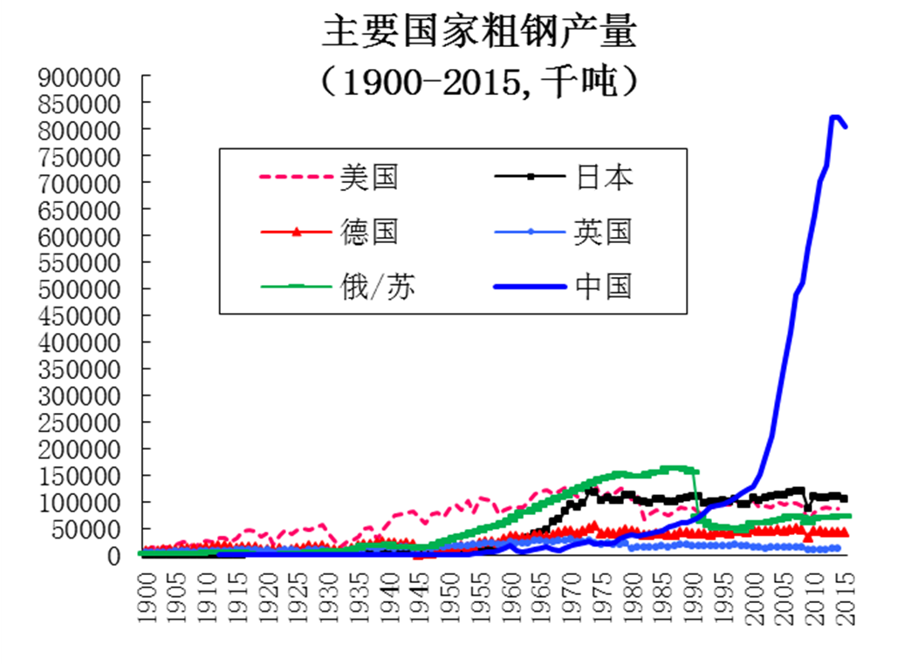
新世纪初年中国显示引领产业转移趋势，过去十余年钢铁相对体量“一览众山小”！

Slide 39
中国钢铁追赶崛起历程（1）
计划时期经历巨大坎坷初步建立现代钢铁工业体系，改革时代中国钢铁追赶崛起可分三大阶段。
一是上20世纪最后20年钢铁转型追赶阶段
  以改革开放体制转型为动力，以国民经济与钢铁需求快速增长为依托，以引进消化外国技术和共性技术集成攻关为突破口，中国钢铁开始转型追赶。
二是新世纪最初十年前后钢铁数量赶超阶段
  钢铁超预期扩张完成体量规模崛起，产量和消费总量主导全球，钢铁技术水平、投资能力、产品配套、设备制造、专业人才等综合指标快速追赶，大中型企业普遍达到全球中高端水平，一些领域达到或接近先进水平。

Slide 40
中国钢铁追赶崛起历程（2）
三是未来10年前后中国钢铁全面崛起阶段
  需要进一步提升行业技术水平、产品质量水平、绿色环保水平、企业素质水平，在开放竞争中重塑全球钢铁产业格局与完善行业规则，实现中国钢铁全面崛起与开创中国钢铁时代。
钢铁业发展也带来巨大困扰：排放压力，产能过剩，贸易争端……。
合理看待钢铁行业，首先要理解其需求支持条件。钢铁虽早已不是前沿新兴行业，然而与人类生活密不可分，具有不可或缺重要性。

Slide 41
钢铁业发展的需求支持条件
  从几十万吨级远洋巨轮到伸展到大陆尽头的铁路网，从当代巨型钢结构建筑、各种机床设备到居民住房、轿车、家电、燃汽管道、饮料易拉罐……，钢铁作为基本金属原材料，成为人类近现代经济系统和物质文明的骨骼。
三大需求支撑条件：
  工业制造品；
  住宅等房屋建造；
  基础设施建设

Slide 42
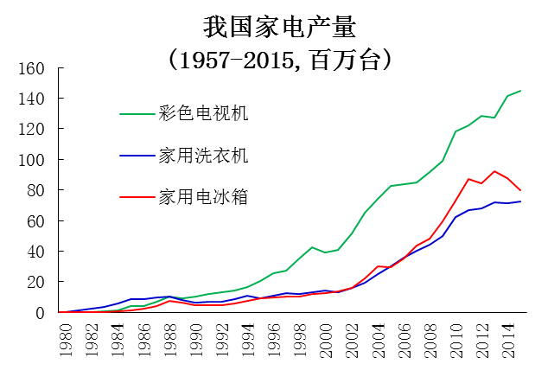
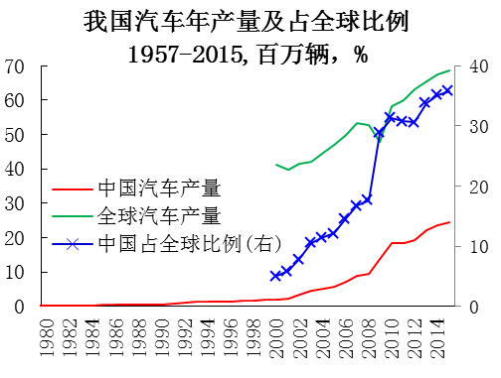
家电、汽车等工业制造品增长！
90年代我国家电业增长发力，世纪之交三大家电产量超过5000万台，新世纪初年大幅扩张，2915年产量约3亿台。
汽车产量90年代从50万辆增长到世纪之交200万辆，提速增长到2015年2450万辆，占新世纪全球增量七成以上，占全球产量比例从5%上升到35.7%。

Slide 43
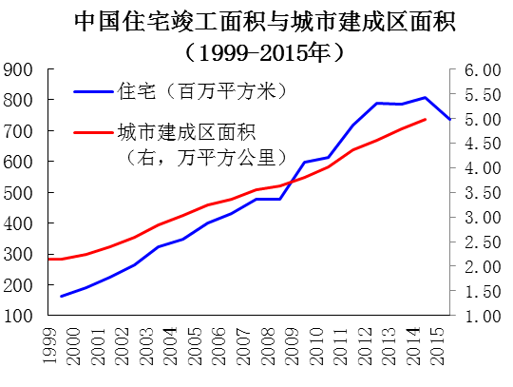
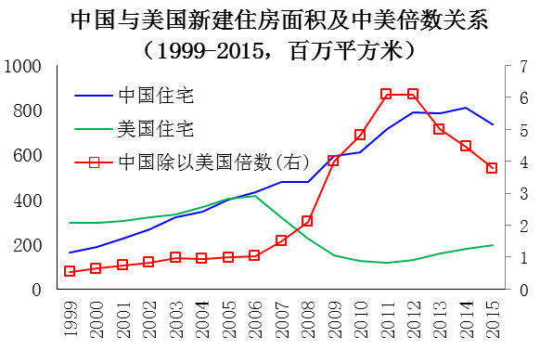
中国住房建造与建成区扩张！
住宅年竣工量增长近5倍（809/262=4.98），建成区面积扩张1.3倍（4.98/2.15=2.32）。金融危机前后，中国新建住房面积是美国4-6倍！

Slide 44
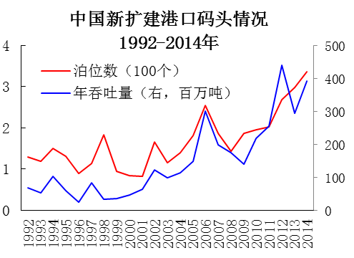
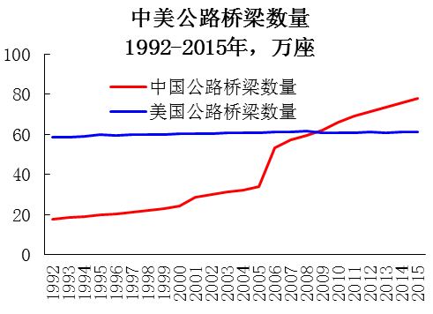
中国港口码头与公路桥梁建造

Slide 45
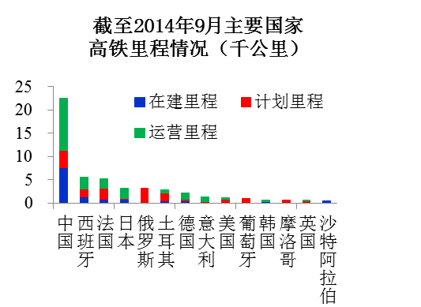
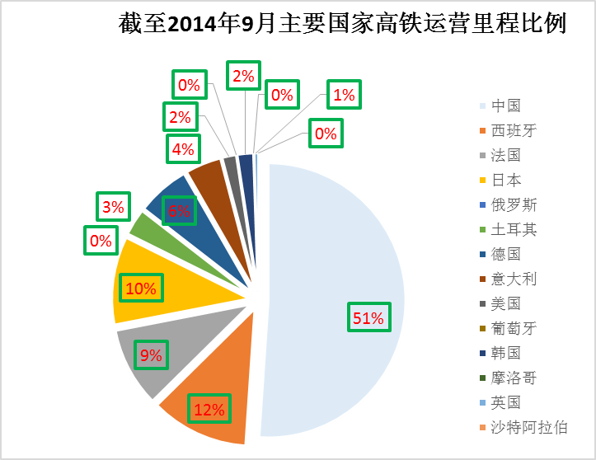
中国高速铁路后来居上全球领先
近年高铁运营里程占全球一半以上。

Slide 46
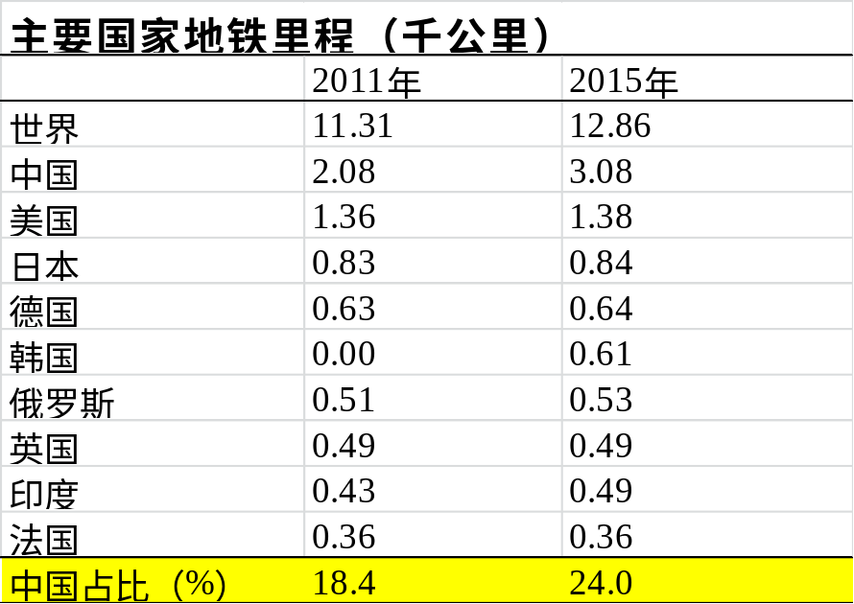
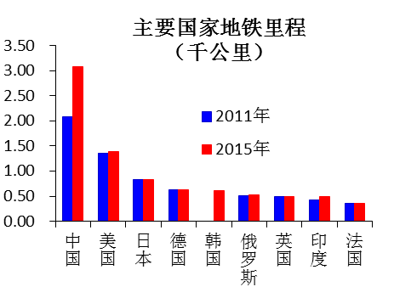
中国地铁建设领先全球
地铁运营里程从2011年2100公里增长到2015年3000多公里，占全球里程23%，比里程长度第二到第四名国家（美国、日本、德国）总和还多。

Slide 47
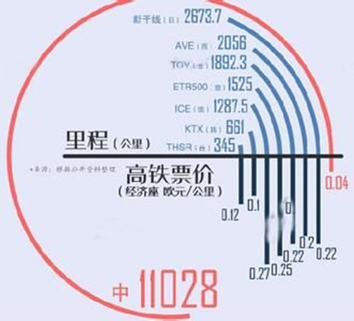
中国地铁规模与性价比胜出
网络图形由外至内表示八个经济体：1中国，2日本，3西班牙，4法国，5意大利，6德国，7韩国，8台湾，估计是2014年数据。
逆时针方向线条长度表示高铁运营里程，顺时针方向长度表示单位距离可比票价：中国前者长后者短，显示性价比与竞争优势。

